Slide 1

爸爸的工作

Slide 2

医 生

Slide 3
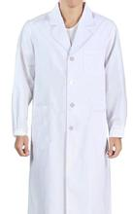
医生的白大褂
白色是为了更方便的发现医生身上的污染物，可以时刻监督医院的环境是否整洁。

Slide 4
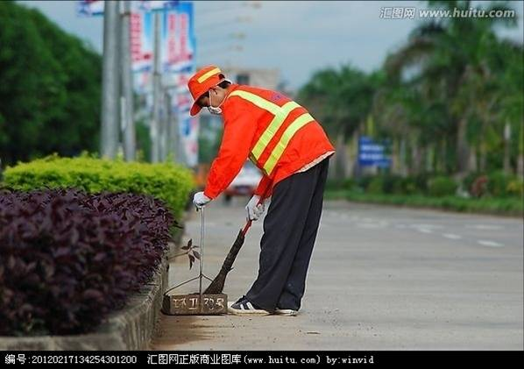
环卫工人

Slide 5
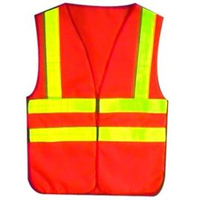
反光背心
反光警示，增加穿着者的安全可视距离！可以在很大程度上减少穿着者出事故的概率！

Slide 6
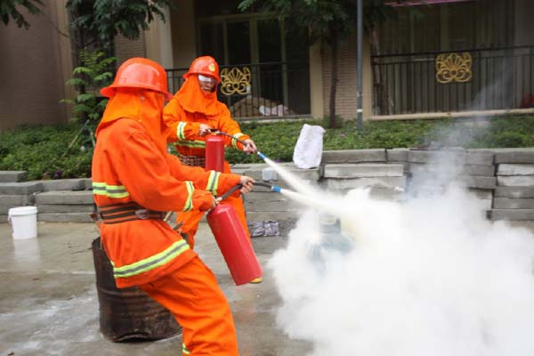
消 防 员

Slide 7
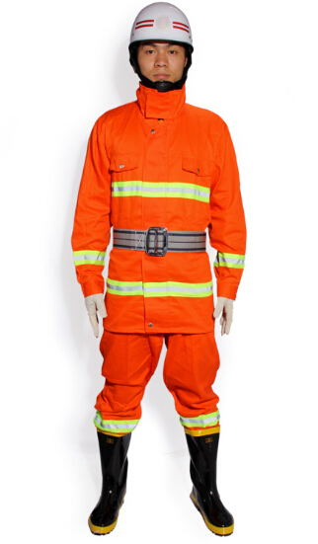
消防服
耐火，耐热，隔热性强，具有强韧性，防止锐利物体的冲击与碰撞，能够阻止化学物质对皮肤的伤害。

Slide 8
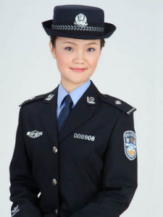
警
察

Slide 9
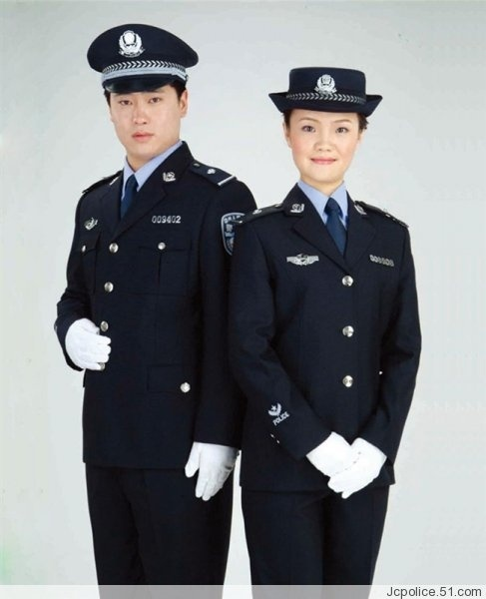
警服
警服上的警徽是警察身份的象征。

Slide 10

你还见过哪些
特殊的职业装？

Slide 11

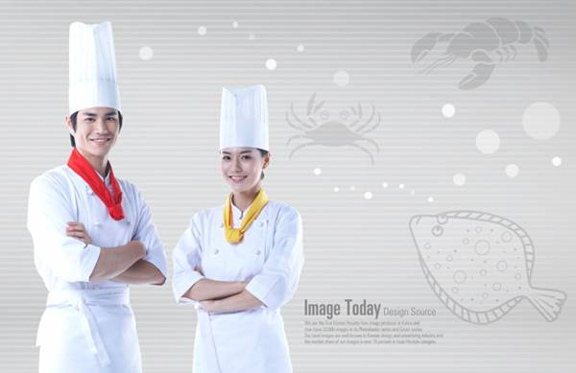
厨 师

Slide 12
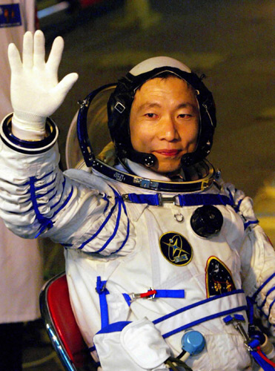
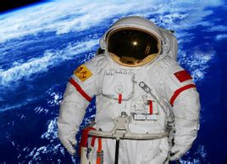
航天员
航天服

Slide 13
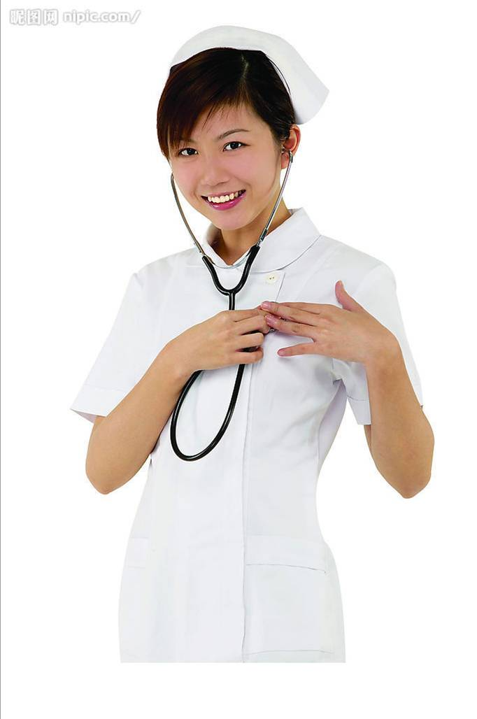
护 士

Slide 14
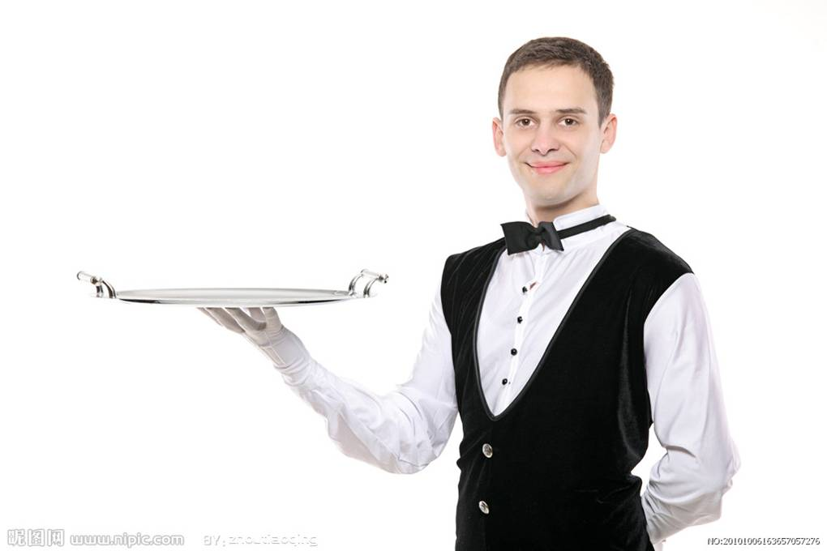
服务员

Slide 15


说一说
你的爸爸是做
什么工作的？

Slide 16

再 见！

